Slide 1
스마트폰을 활용한 IoT 장치
소비 전력 감소 듀티사이클 기술 개발
듀티인사이드
강카이, 임성진, 인예원, 은성배

Slide 2

목차
1
연구 목표
3
연구 내용
2
연구 배경 및 필요성
4
연구 결과

Slide 3
Part 1
1. 연구 목표
4차 산업혁명 시대에 배터리로 동작하는 IoT 장치가 현장에 다수 설치되어 있음
스마트폰에서 발신하는 사용자 명령에 반응하는 IoT 장치에 관한 것
사용자 명령의 반응 시간을 최소화하면서 IoT 장치의 전력 소모를 최대한 줄이는 방법을 연구함

Slide 4
Part 3
2. 연구 배경 및 필요성
시스템 개요
-
-
-
-
일상생활에서 사용되는 IoT 장치를 스마트폰의 응용으로 제어하는 상황을 고려
집안의 전등을 스마트폰으로 제어하는 경우 스마트폰 사용자는 비동기적으로 전등을 키려고 하면 IoT 장치는 기본적으로 배터리 동작을 하고 무선통신을 하기 위한 전력 소모량이 많음
사용자 명령 반응식 IoT 장치의 배터리 소모량과 사용자 명령의 반응시간을 최소화하면서도 전력 소모를 줄일 수 있는 Duty Cycle 관리 기법이 필요

Slide 5
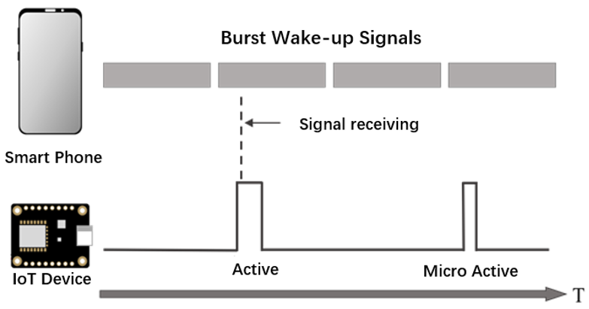
Part 3
3. 연구 내용
다양한 스마트폰에 응용을 적용하여 실험
아두이노 또는 라즈베리파이 등 다양한 임베디드 시스템에 적용할 수 있도록 구현
여러 종류의 실험을 통해 최적의 Burst 모드와 sleep/active 시간 비 결정
송신부
> 사용자 명령 시 Burst Wakeup모드로 메시지 전송
수신부
> 마이크로 슬립을 통해 duty cycle 최소화
Burst 명령 송신/
마이크로 슬립 수신 기법
블루투스를 활용한
테스트베드 구축
다양한 환경에서
실험 수행
명령 메시지를 Burst하게 송신하는 스마트폰 응용 개발
IoT Device에 블루투스 모듈을 부착하여 시작품 개발
Notes:
IoT 장치는 매우 짧은 수면 기간(Micro Active)에 깨어서 이 신호가 있는지를 수신하는 것
수신이 성공하면 활동 상태(Active)로 전이하여 정상적으로 명령을 수행
IoT 장치가 가능한 짧은 수면 시간 동안만 대기하면 전력 소모를 더 줄일 수 있는데
스마트폰 앱과 아두이노 기반의 IoT 장치를 시작품을 제작
송신부: 명령 송신부는 스마트폰 이며 전력 소모에 부담이 적어 채택함
수신부: 송신부가 쉼 없이 명령 메시지를 전송하여 1초 안에 명령을 수신할 수 있고
그 결과 듀티사이클과 반응시간을 모두 줄일 수 있음

Slide 6
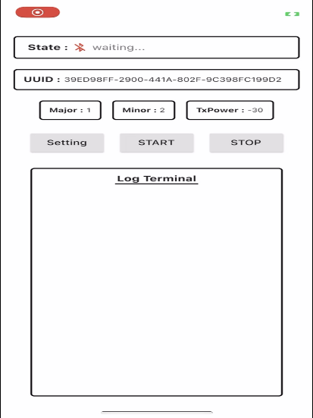
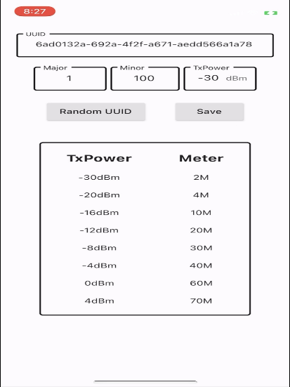
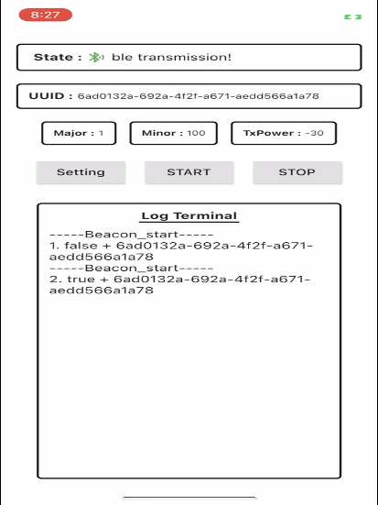
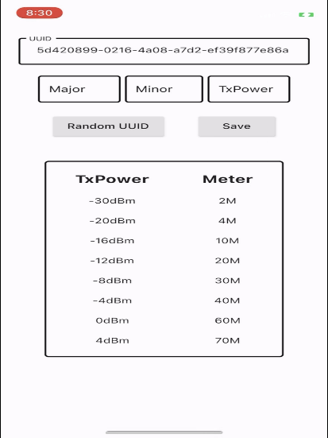
Part 3
3. 연구 내용
001
002
003
004
애플리케이션
메인 화면
애플리케이션
UUID, TxPower 등 설정
애플리케이션
IoT 기기와 BLE 연결 상태표시
애플리케이션
UUID 랜덤 처리

Slide 7
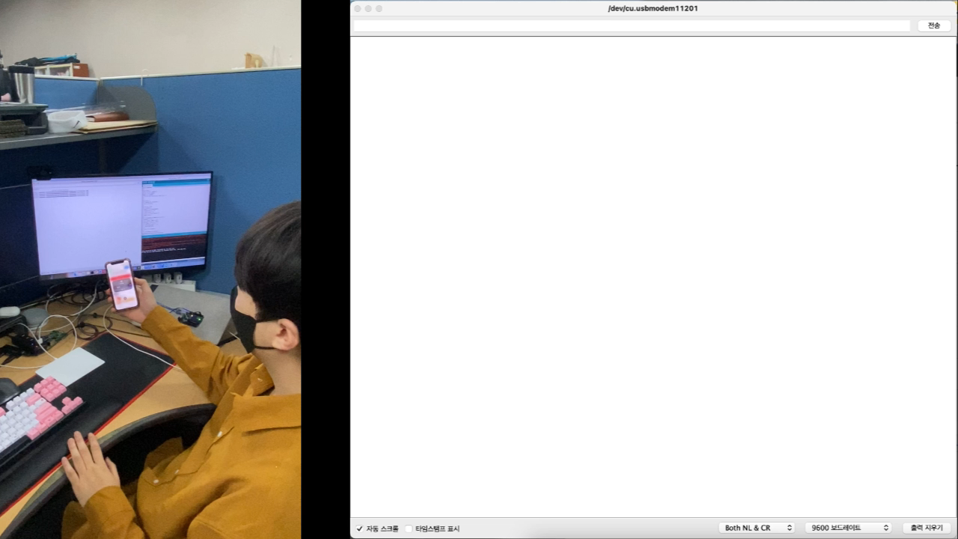
Part 3
3. 연구 내용
「
」

Slide 8
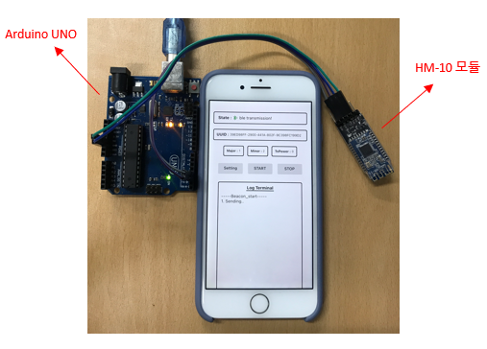
Part 4
4. 연구 결과
Envi- ronments | Tx Power (dBm) | Distance | Time (ms) | Average Time(ms)
In door | 4 | 1m | 63-80 | 70
 |  | 3m | 72-95 | 80
 |  | 5m | 83-100 | 94
 |  | 10m(wall) | 66-220 | 115
 |  | 20m(wall) | fail | -
 | -16 | 1m | 63-85 | 74
 |  | 3m | 75-95 | 83
 |  | 5m | 85-100 | 98
 |  | 10m(wall) | 65-220 | 120
 |  | 20m(wall) | fail | -
Envi- ronments | Tx Power (dBm) | Distance | Time (ms) | Average Time(ms)
Out door | 4 | 10m | 63-75 | 70
 |  | 30m | 68-87 | 75
 |  | 50m | 63-100 | 82
 |  | 70m | 68-220 | 95
 |  | 70m+ | fail | -
 | -16 | 10m | 63-76 | 72
 |  | 30m | 65-87 | 85
 |  | 50m | 67-100 | 96
 |  | 70m | 69-220 | 130
 |  | 70m+ | fail | -
Experimental Equipment
스마트폰은 명령 신호를 비콘 방식으로 무한히 전송
IoT 장치는 수면 상태에서 짧은 시간 동안 활동(Micro Active)하여 깨우기 신호가 있는지를 판단하고 없으면 다시 수면
이러한 활동 시간을 짧게 유지하는 것이 듀티 사이클,과 전력 소모를 감소시킴
Result of Experiments
실험환경은 실험실 내부와 운동장과 같은 개활지에서 거리에 따른 실험 진행
신호 강도를 큰 경우 (4dBm), 작은 경우(-16dBm) 분리하여 표시
신호 강도가 클수록 짧은 시간에 깨우기 신호를 획득, 거리가 멀수록 긴 시간이 필요
BLE의 특성 상 거리가 멀어지면 신호 수신이 안되는 영역 발생

Slide 9
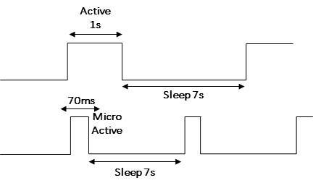
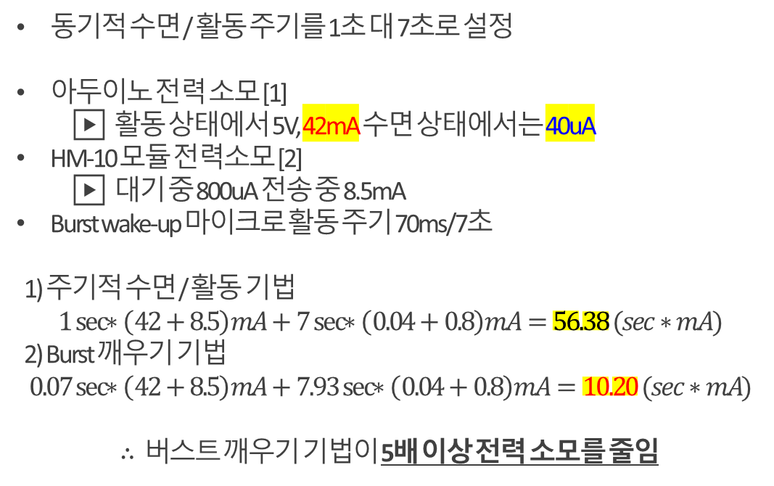
Part 4
4. 연구 결과
전력 소모량 분석
동기적 수면 / 활동 주기를 1초 대 7초로 설정
아두이노 전력 소모 [1]
▶ 활동 상태에서 5V, 42mA 수면 상태에서는 40uA
HM-10 모듈 전력소모 [2]
▶ 대기 중 800uA 전송 중 8.5mA
Burst wake-up 마이크로 활동 주기 70ms/7초
1) 주기적 수면 / 활동 기법
$$1\sec{∗\left(42+8.5\right)mA+7\sec{∗\left(0.04+0.8\right)mA=56.38 (sec∗mA)}}$$
2) Burst 깨우기 기법
$$0.07\sec{∗\left(42+8.5\right)mA+7.93\sec{∗\left(0.04+0.8\right)mA=10.20 (sec∗mA)}}$$
$∴ 버$스트 깨우기 기법이 5배 이상 전력 소모를 줄임
[1] twophase. Measurement of current consumption of MCU such as Arduino [internet]. Available: https://blog.naver.com/twophase/220984878969.
[2] icbanq. HM-10 Bluetooth 4.0 V2 module for keystudio Arduino [internet]. Available: https://www.icbanq.com/P008215301.
Notes:
→ 사용자가 명령을 내렸을 때, 응답을 기다리는 최소 시간을 8초 가정

Slide 10
Part 4
4. 연구 결과
기대 효과 및 활용방안
사용자에게 측정거리, 시간, Burst 명령어 등을 설정 가능한 앱을 통해 사용자 명령 반응식 IoT 장치에 대한 전력 소모를 최소화하여 활용 가능
시스템의 구성 부품을 최적으로 설계 시 어느 정도 전력 소모를 최소화할 수 있는지 확인 하여 IoT 장치의 내구연한을 확정
장치 | 스마트폰 | IoT 디바이스
통신 | 블루투스 통신(BLE) | 블루투스 통신(BLE)
배터리 용량 | 배터리 충분 | 배터리 부족
대기 상태 | Active | Standby
Duty Cycle | Duty Cycle 작음 | Duty Cycle 큼

Slide 11

감사합니다

